Slide 1
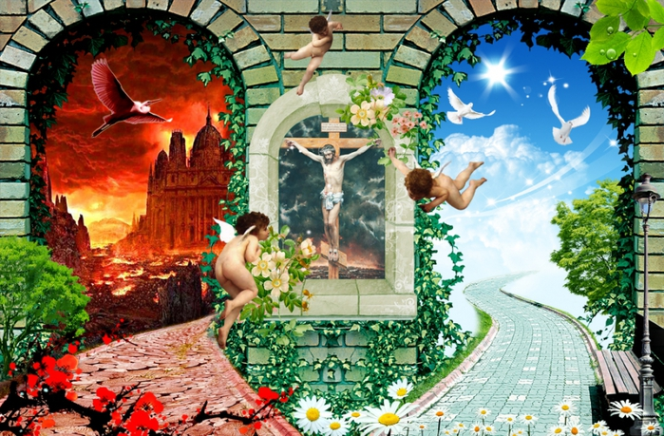
Дороги, які ми обираємо.
Дороги, які обирають нас …

Slide 2
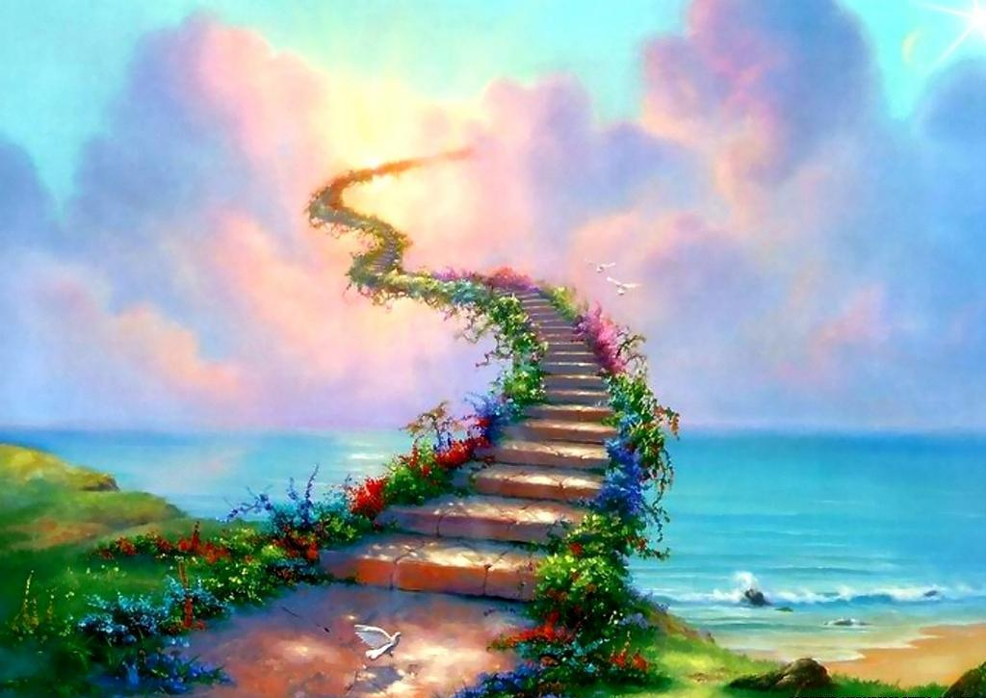

Slide 3
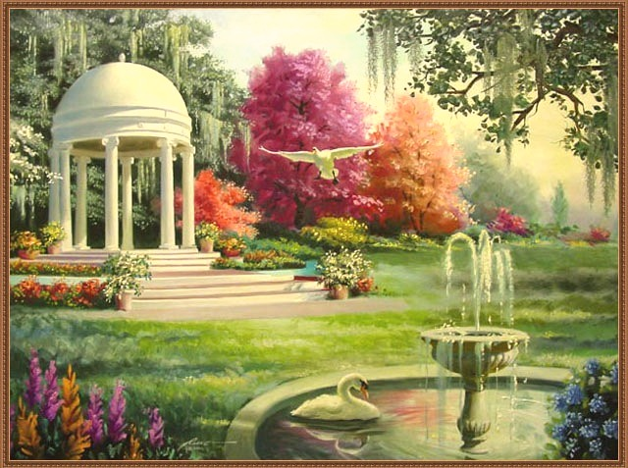

Slide 4
Щастя. Любов
Здоров’я. Віра
Мир і Благодать
Любіть Україну
вишневу свою
Чесність. Справедливість
Сім’я. Друзі.

Slide 5
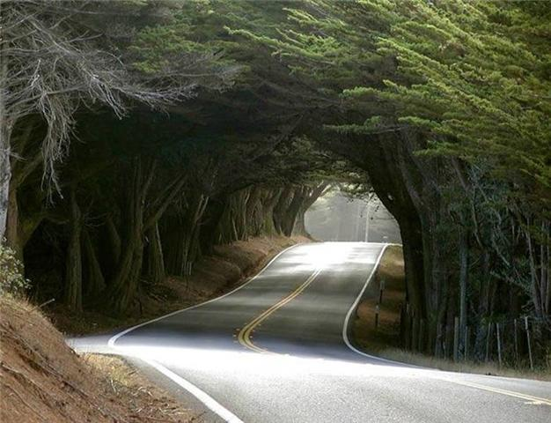
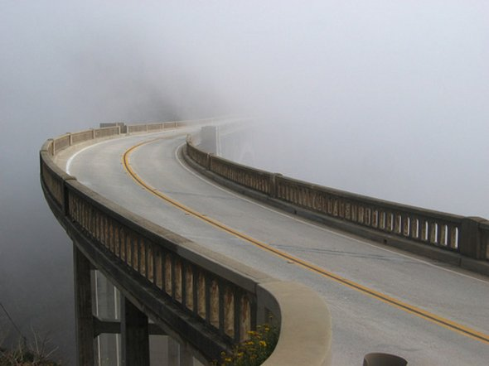
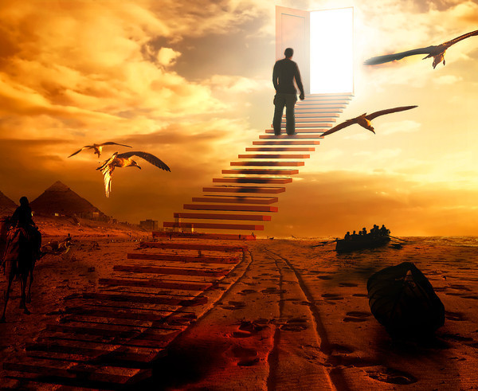
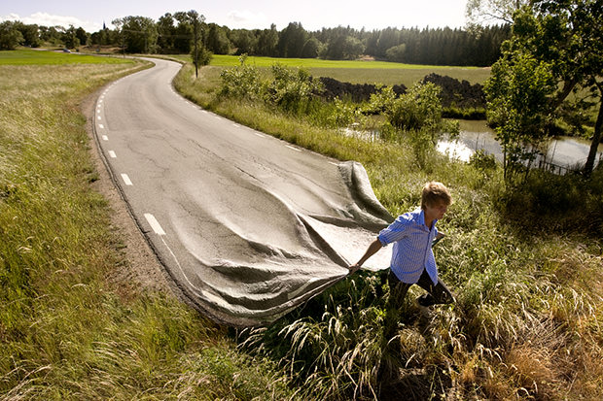

Slide 6
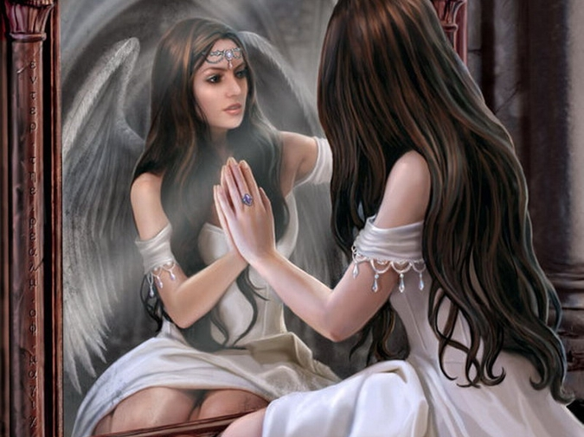

Slide 8
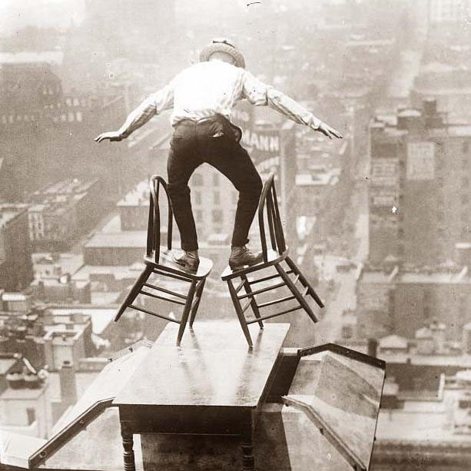

Slide 10
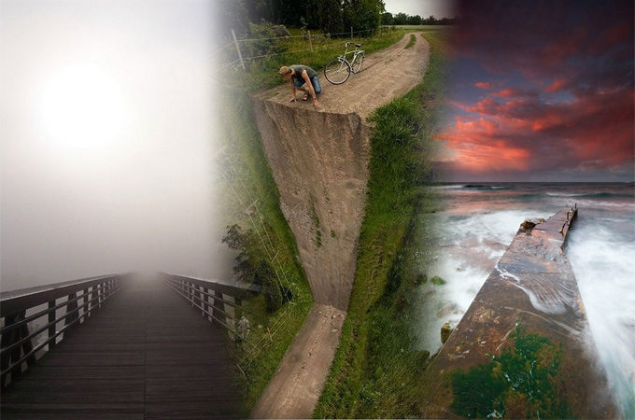

Slide 11
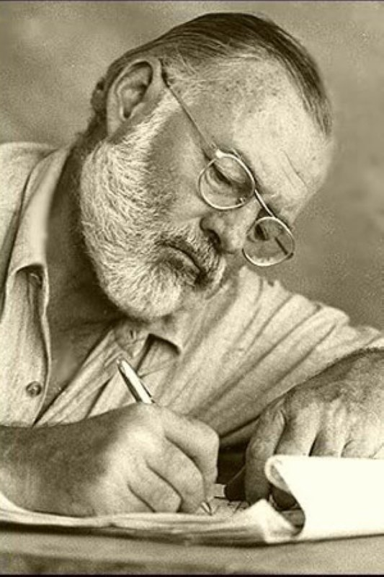
Будь дужим, умій гідно відповісти ударом на удар
Не сподівайся на співчуття, не ремствуй
Будь і мужнім, чесним і справедливим
Не нападай – боронись
Не прагни скористатися з недосконалості, з підлості навколишнього світу
У крайньому разі відповідай супротивникові тим самим, але не чини проти нього підлоти
Залишайся благородним навіть стосовно нього, не задля нього – задля себе
Тільки так ти збережеш шанс уціліти морально, не даси іншим зруйнувати твою особистість, твою людську гідність – те єдине, що у тебе ще залишилося, без чого неможливо і немає сенсу жити.

Slide 12
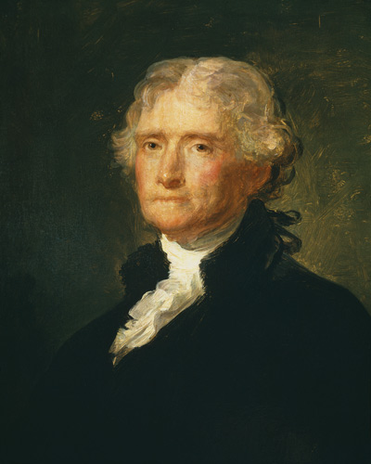
1. Не откладывай на завтра то, что можно сделать сегодня.
2. Не бойся учиться у умных. У глупых тоже - они учат, чего не надо делать.
3. Не теряй времени зря. Каждый его кусочек должен быть наполнен чем-то (учением, трудом физическим, разумным развлечением), что чему-то учит, что-то создает.
4. Ничего не делай против своей воли.
5. Ничего не предпринимай во гневе, если рассердишься, сосчитай до десяти, если очень рассердишься - до ста.
6. Систематически оглядывай пройденный путь: так ли сделал, все ли сделал, что намечал.
7. Никогда не отступай перед трудностями.

Slide 13
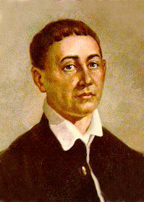
1. Пізнавай себе, вдосконалюйся, вчися тому, до чого маєш здібності.
2. Займайся тією професією, що відповідає твоїй природі.
3. Дружи з тими, до яких є народжений.
4. Якщо Бог всюди, якщо він присутній і в цьому черепку (при цьому я підняв черепок з землі), то для чого ти шукаєш розради в інших місцях, а не в самому собі? Адже ти є кращим з усіх творінь!
5. З усіх утрат втрата часу найтяжча.
6. Святість життя полягає в робленні добра людям.

Slide 14
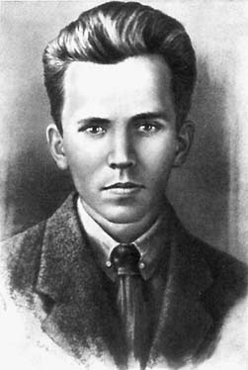
«Умей жить и тогда, когда жизнь
становится
невыносимой.
Сделай ее полезной».

Slide 15
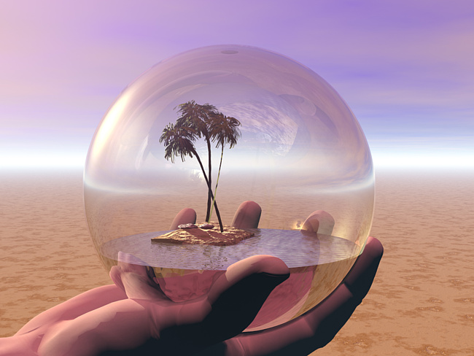
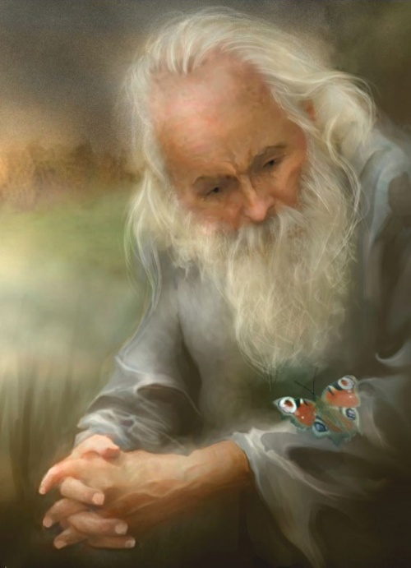

Slide 17
Безтурботне життя
Любов
Здоров’я
Слава
Освіта
Квартира, машина
Милосердя
Родина
Свобода
Діти
Комфорт
Багатство
Кар’єра

Slide 18
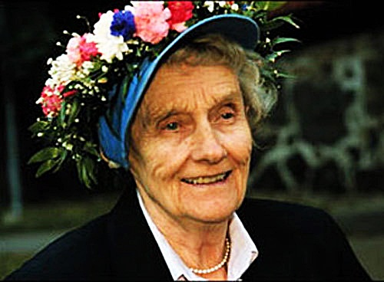
«Ми живемо для того, щоб робити людям добро»

Slide 19
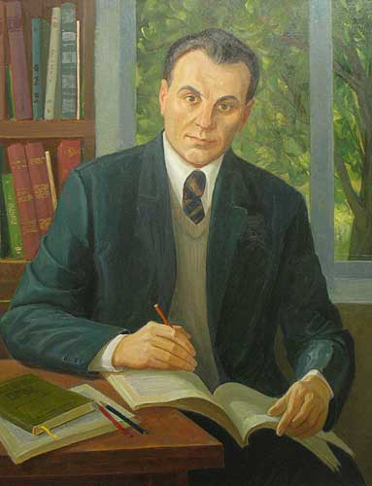
«Вы живете среди людей. Каждый ваш поступок, каждое ваше желание отражаются на людях. Знайте, что существует граница между тем, что вам хочется, и тем, что можно. Ваши желания – радости или слезы ваших близких. Проверяйте свои поступки сознанием: не причиняете ли вы зла, неприятностей, неудобств людям своими поступками. Делайте так, чтобы людям, которые окружают вас, было хорошо…»

Slide 20
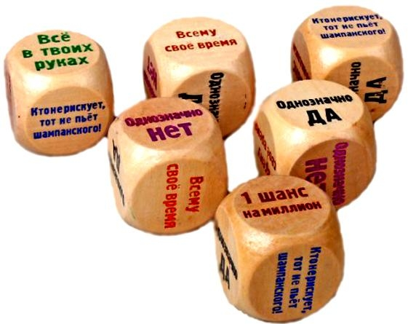

Slide 22
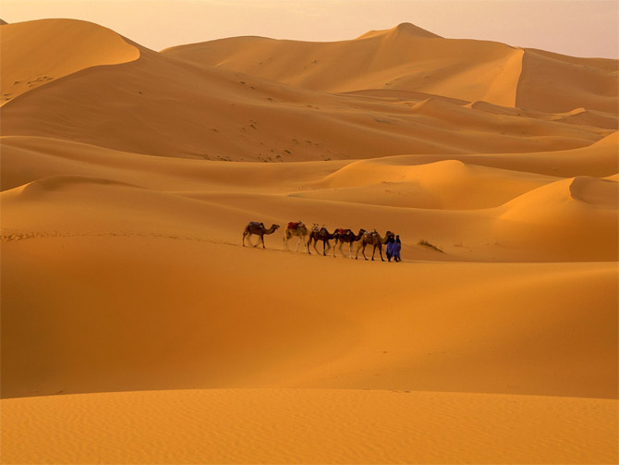
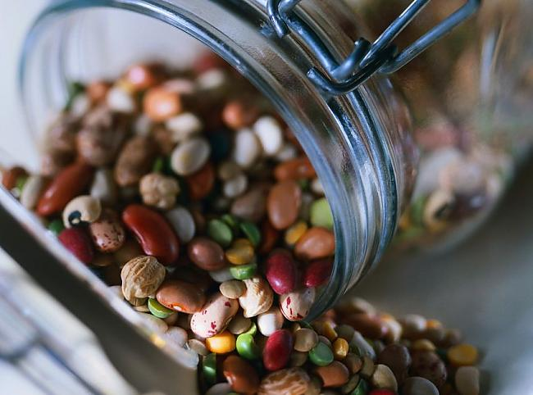

Slide 23
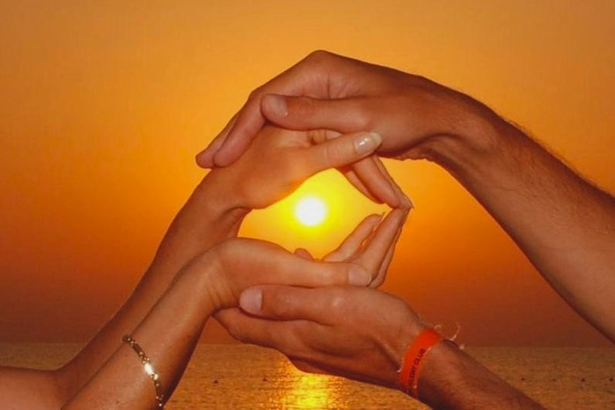

Slide 24
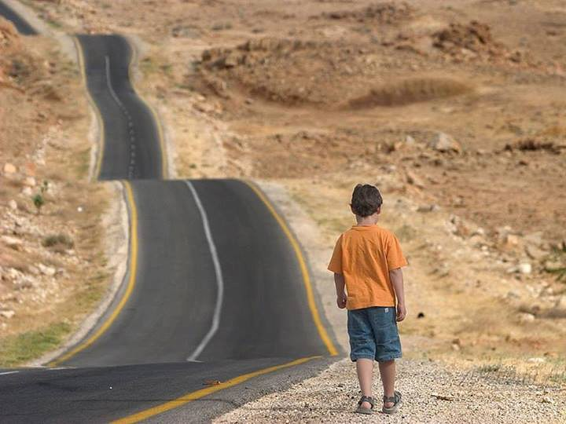
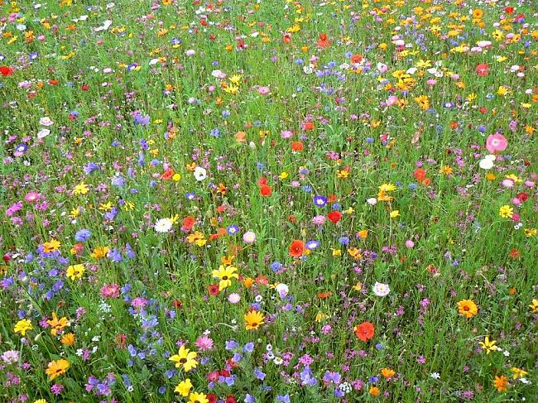
Дорогу осилит идущий …

Slide 25
Дякую за урок!

